Slide 1
Periodiek systeem & molecuul structuurformules

Slide 2
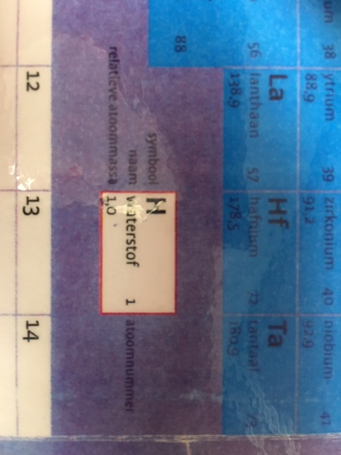
Periodiek systeem
Protonen zijn positief geladen
Neutronen zijn neutraal
Elektronen zijn negatief geladen
Atoomnummer = aantal protonen
Massagetal = aantal protonen + aantal neutronen
Kern van een atoom is neutraal
= massagetal

Slide 3
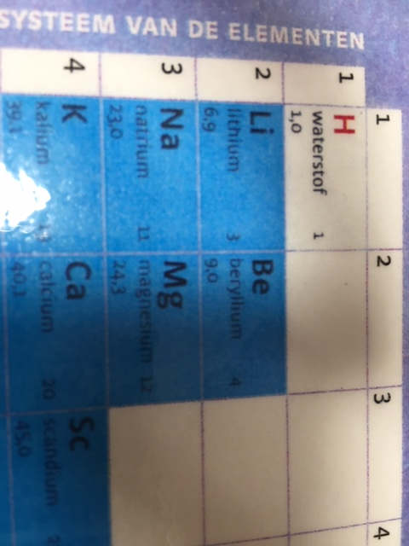
Voorbeeld
Natrium
Atoomnummer = 11
Massagetal = 23
Dus,
11 protonen
(23-11) 12 neutronen
11 elektronen
Natrium
11 protonen
(23-11) 12 neutronen
11 elektronen

Slide 4
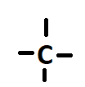
Structuurformules tekenen
Wanneer je structuurformules gaat tekenen, moet je eerst het volgende weten:
Een waterstof atoom (H) heeft 1 binding nodig
Een zuurstof atoom (O) heeft 2 bindingen nodig
Een koolstof atoom (C) heeft 4 bindingen nodig

Slide 5
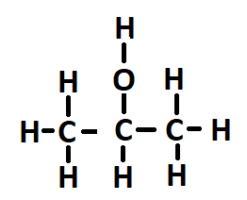
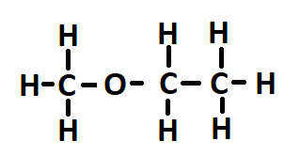
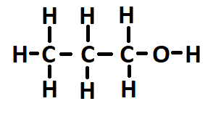
Welke verschillende stoffen kan je maken uit:
3 koolstofatomen
8 waterstofatomen
1 zuurstofatoom
Bijvoorbeeld:

Slide 6
Hoeveel verschillende stoffen kan je maken uit:
7 koolstofatomen
16 waterstofatomen
1 zuurstofatoom

Slide 7
Hoeveel verschillende stoffen kan je maken uit:
1 koolstofatomen
2 waterstofatomen
1 zuurstofatoom

Slide 8
Maak van de volgende stoffen een structuurformule:
CH₄
C₂H₆O
C₄H₁₀O₂
C₃H₇O₃
NH₃
C₂NH₇O
Een stikstof atoom (N) heeft 3 bindingen nodig
Inleveren 10 januari tijdens de les exact

